Slide 1
Leksykon postaci Tolkienowskich

Slide 2
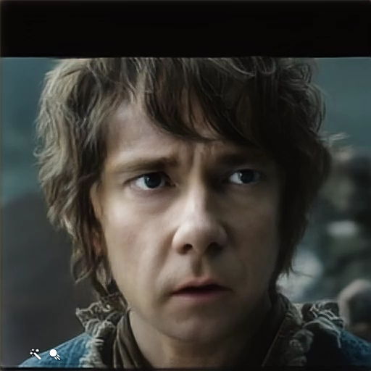
Bilbo Baggins
Nazywam się Bilbo Baggins. Jestem hobbitem. Jak moi ziomkowie, mieszkam w Shire położonym w północno-zachodniej części Śródziemia. Mieszkam Pod Pagórkiem w Bag-End, w siedzibie Bagginsów. Lubię zwykłe codzienne życie wraz z jego przyjemnościami i rytuałami. Z zamiłowaniem oddaję zajęciom domowym. Lubię czytać i palić fajkę. Chętnie też jadam obiad dwa razy dziennie. Delektuję się jedzeniem, to jedna z największych przyjemności. Z tego powodu jestem tęgi i otyły w pasie. Ale to mi nie przeszkadza. Jestem wesoły, dlatego ubieram się na kolorowo. Ja preferuję kolory zielone i żółte, co zresztą widać.

Slide 3
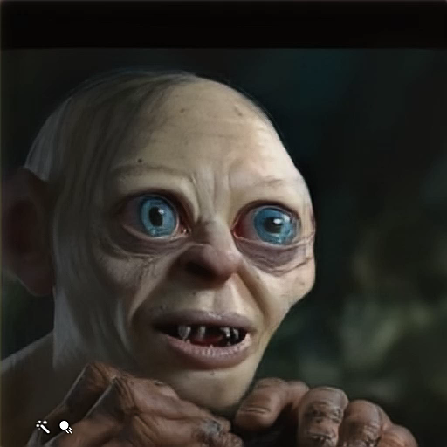
Gollum
Mieszkam w głębokiej jaskini Gór Mglistych nad Czarną Wodą. Jestem niski, śliski i garbiony, cały czarny jak noc, z wyjątkiem oczu, wielkich i wyłupiastych. Mam też mało włosów oraz zębów. Prowadzę życie samotnika .Spędzam swoje lata w ciemnościach , chłodzie i wilgoci .Mam łódź i pływałam nią bezszelestnie po jeziorze. Żywię się ślepymi rybami albo goblinami. Życie w ciemnościach i samotności doprowadziło mnie do dziwnego stanu psychicznego, w którym rozmawiam sam ze sobą . Czynię to, używając dziwnej, zniekształconej mowy . Jestem przenikliwy, zdradziecki, przewidujący, okrutny, chciwy, sprytny, bystry, samotny, przesadnie ciekawy i przebiegły. Uwielbiał rywalizację - szczególnie w grach stołowych.

Slide 4
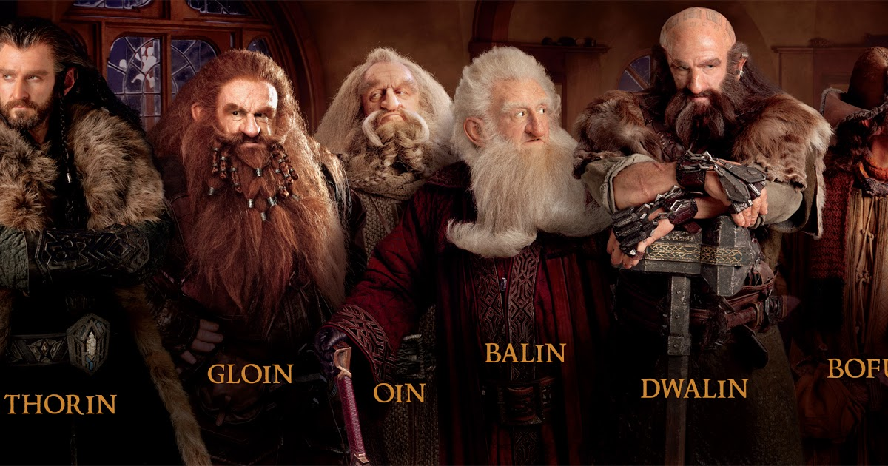
Krasnoludy
Naszym przywódcą jest Thorin Dębowa Tarcza. Wszyscy jesteśmy do siebie podobni, różni nas jedynie długość brody i kolor kaptura. Starsi z nas noszą złote pasy, a młodsi srebrne. Naszymi znakami rozpoznawczymi są też nietypowe imiona: Dwalin, Balin, Kili, Fili, Dori, Nori, Ori, Oin, Gloin, Bifur, Bofur, Bombur Dzięki sprytowi Bilba wzięliśmy udział w Bitwie Pięciu Armii, chcieliśmy odebrać Smaugowi skarb i nie mamy zamiaru się nim podzielić z ludźmi z Miasta nad Jeziorem. Zaślepiają nas złoto i klejnoty.

Slide 5
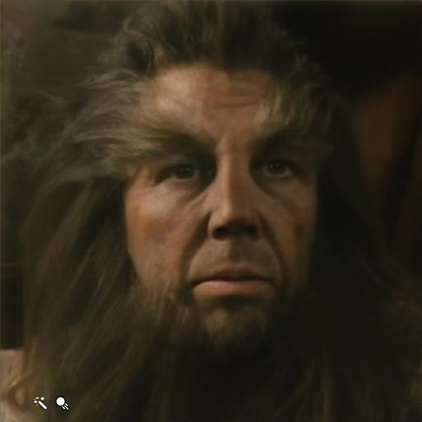
Beorn
Mieszkam w dębowym lesie. Jestem wielkim, silnym i czarnowłosym człowiekiem, który może zamienić się w niedźwiedzia. Zajmuję się hodowlą bydła i koni. Mam też wielką pasiekę, a w ulach ogromne, bardzo cięte pszczoły. Żywię się przeważnie śmietaną i miodem. Nigdy nie zapraszam gości do swego domu, jeśli mogę, unikam tego. Łatwo wpadam w gniew, dlatego należy być wobec niego bardzo uprzejmym Pomogłem krasnoludom w wyprawie- użyczyłem im swoich kuców i zaopatrzyłem w żywność.

Slide 6
Trolle
Mieszkamy w ciemnych, podziemnych jaskiniach, grotach lub norach. Mamy wielkie, grubo ciosane twarze. Cechuje nas olbrzymi wzrost. Prowadzimy nocny tryb życia i wychodzimy tylko w nocy. Jesteśmy bardzo silne, brzydkie, mamy grubą skórę. Nie znosimy światła, mamy czarny odcień krwi. Przez wiele wieków nie umieliśmy mówić, ale teraz powiemy Wam tylko jedno- lepiej nas nie oglądać!

Slide 7
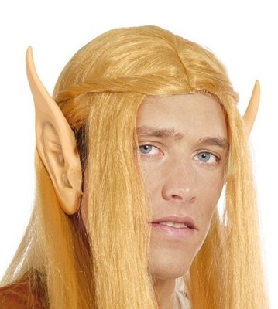
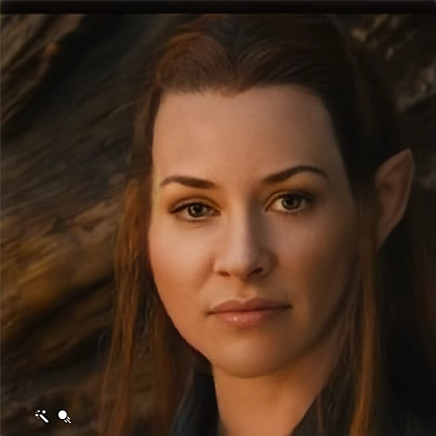
Elfy
Mieszkamy w dolinie pomiędzy Górami Mglistymi a Eriadorem. Wyróżniają nas szpiczaste uszy, często mamy na sobie coś drogiego, na przykład kamienie szlachetne. Nosimy ubrania w kolorze zielonym i brunatnym. Spędzamy chętnie czas na ucztowaniu i biesiadowaniu. Gramy na harfach. Rozporządzamy potężną magią. Jesteśmy bardzo ostrożne, nie ufamy nieznajomym. Jesteśmy waleczne, odważne, gościnne, nieufne i mądre. Potrafimy też wytwarzać przedmioty wytrzymałe, ale lekkie.

Slide 8
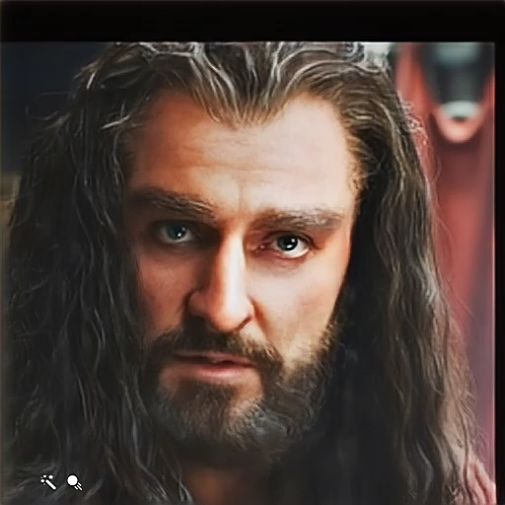
Thorin Dębowa Tarcza
Jestem Thorin, syn Thraina, a wnuk Throra, Króla spod Góry! Jestem potomkiem rodu krasnoludów. Noszę szpiczasty, niebieski kaptur. Jestem wysokim i potężnym krasnoludem. To ja kieruję wyprawą pod Samotną Górę. Jestem dumny, nieugięty w negocjacjach dotyczących podziału łupów. Mam nadzieję, że docenianie moje oddanie w Bitwie Pięciu Armii.

Slide 9
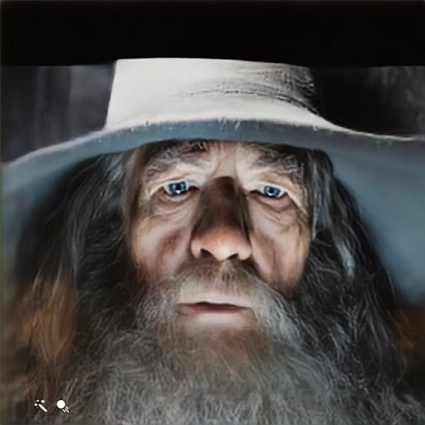
Gandalf
Jestem czarodziejem. Cechuje mnie niski wzrost, noszę długi, szary płaszcz przepasany srebrną szarfą, duże czarne buty .Mam długą brodę. Jestem bardzo czujny i spostrzegawczy, można na mnie polegać, stoję zawsze u boku drużyny. Wędruję i toczę walki z trollami, mam swoich pomocników krasnoludy i hobbita . Władam płomieniem i ogniem. Zazwyczaj trzymam różdżkę, mam niebieski, spiczasty kapelusz.

Slide 10
Gobliny
Zamieszkujemy w jaskiniach, grotach, drążymy także podziemne tunele. Nie znosimy światła słonecznego, od którego robi się nam słabo. Naszym głównym wrogiem są krasnoludy, jednak nie znosimy też elfów i ludzi. Jesteśmy złośliwe, podłe i plugawe, a gdy pojmiemy wrogów, lubimy się znęcać nad nimi.

